Slide 1
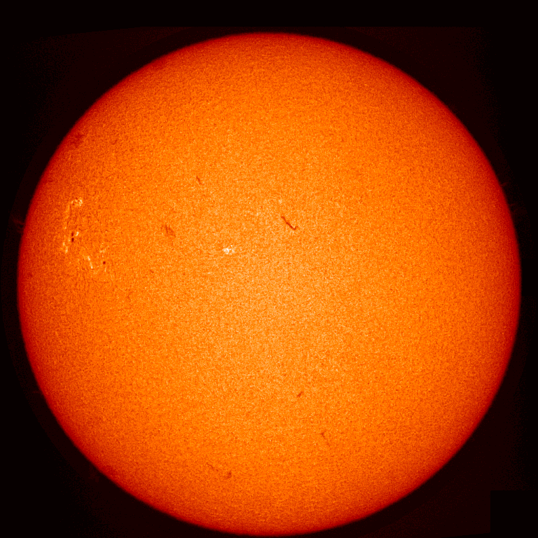
Январь 2017

Slide 2
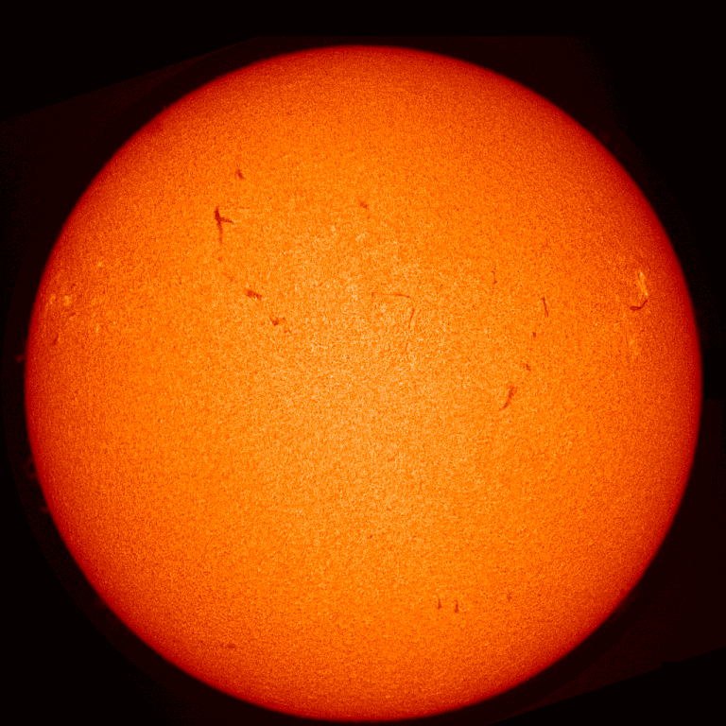
Февраль 2017

Slide 3
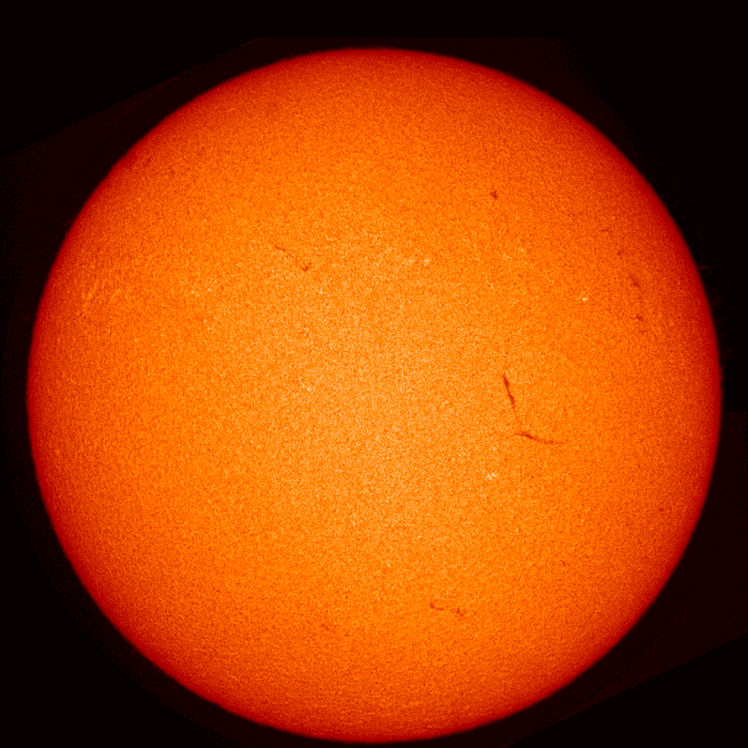
Март 2017

Slide 4
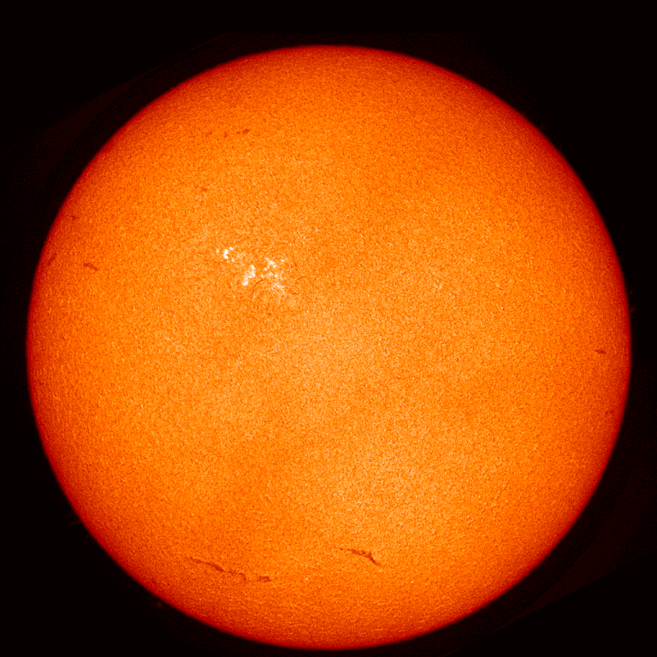
Апрель 2017

Slide 5
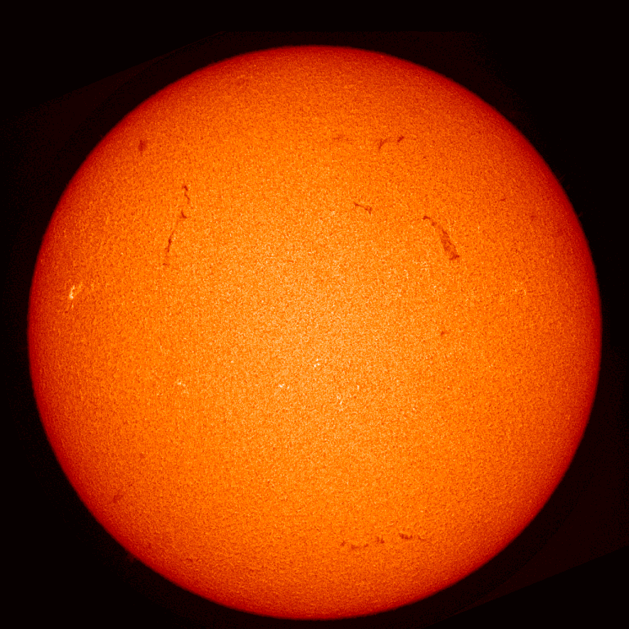
Май 2017

Slide 6
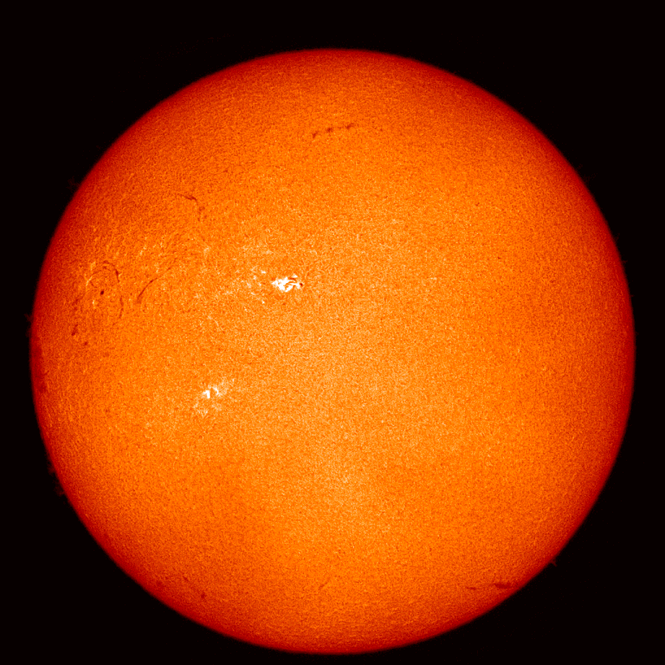
Июнь 2017

Slide 7
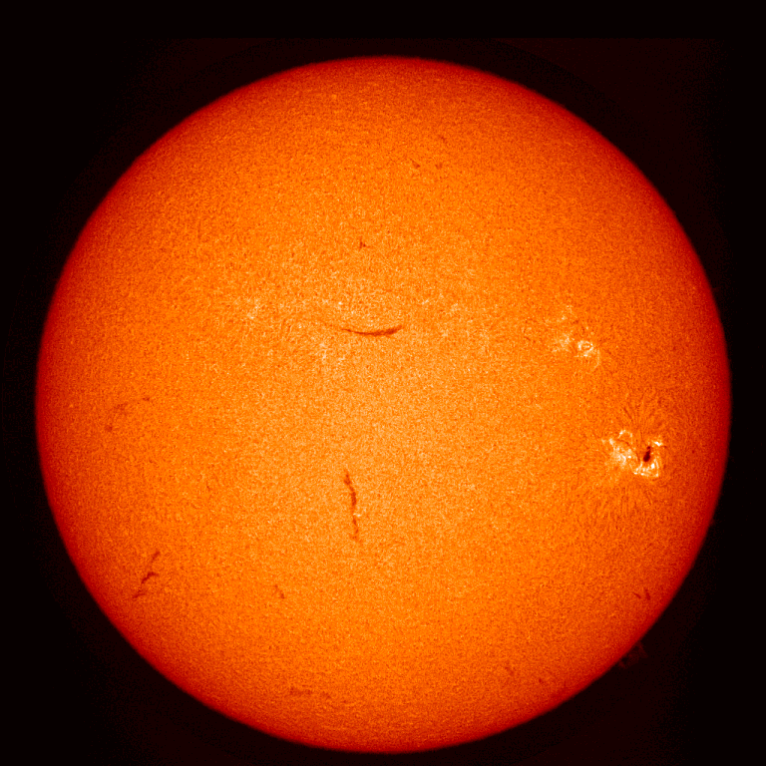
Июль 2017

Slide 8
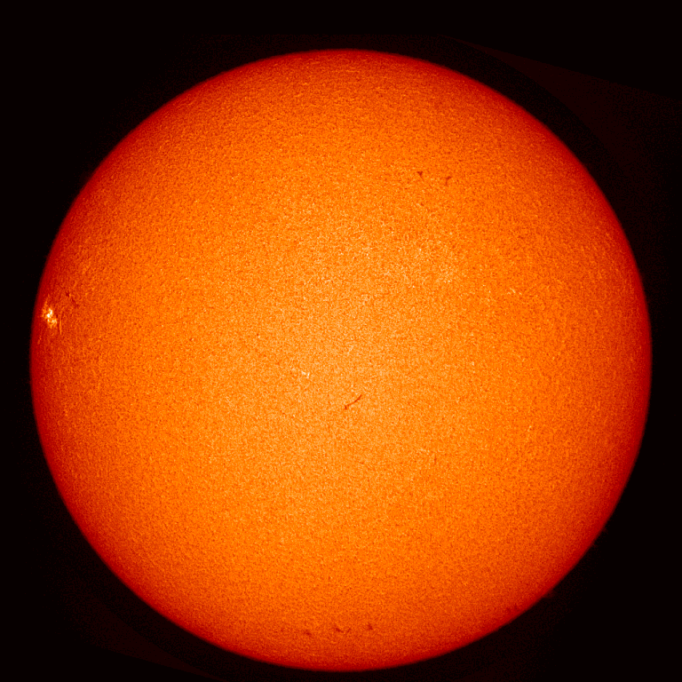
Август 2017

Slide 9
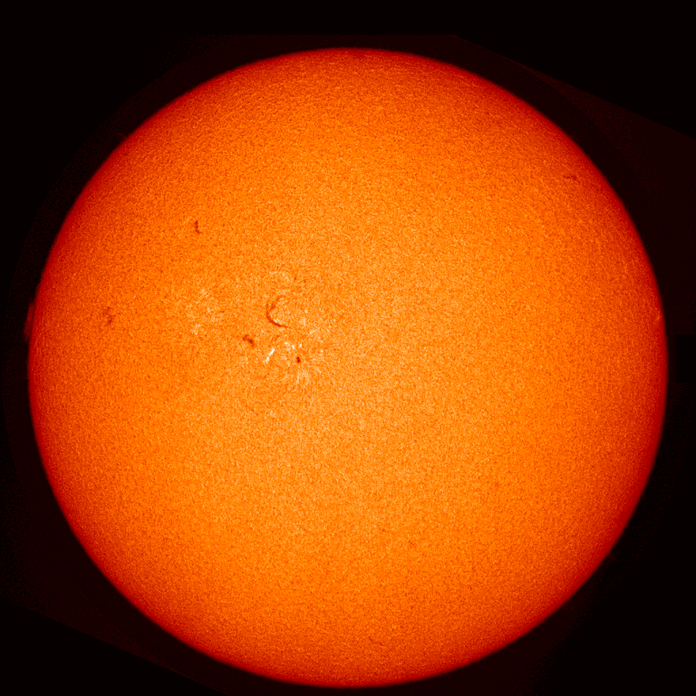
Сентябрь 2017

Slide 10
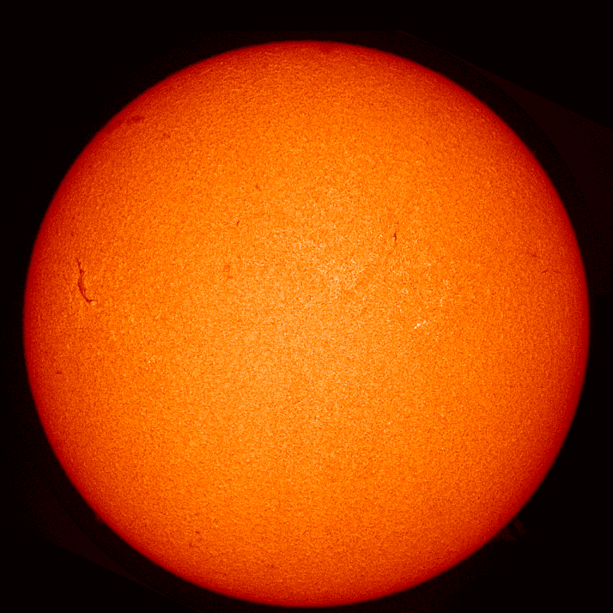
Октябрь 2017

Slide 11
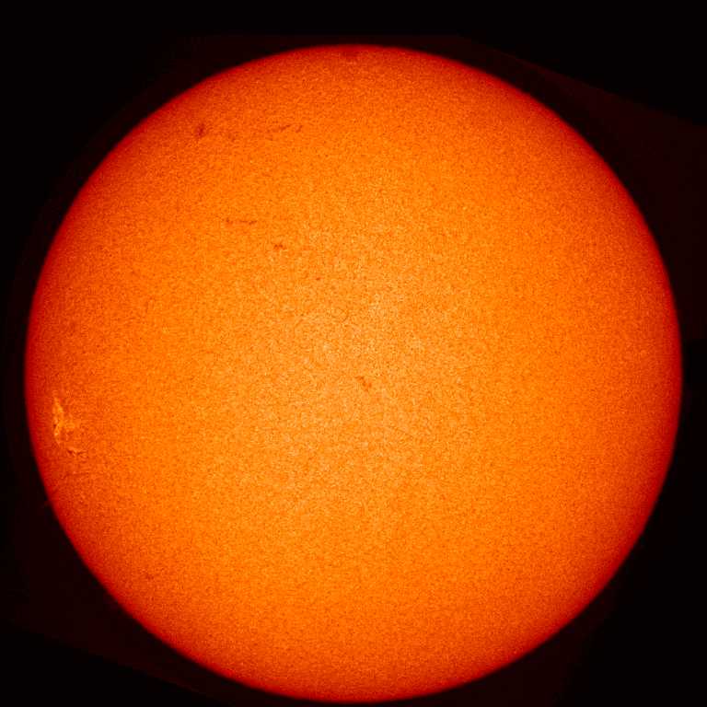
Ноябрь 2017

Slide 12
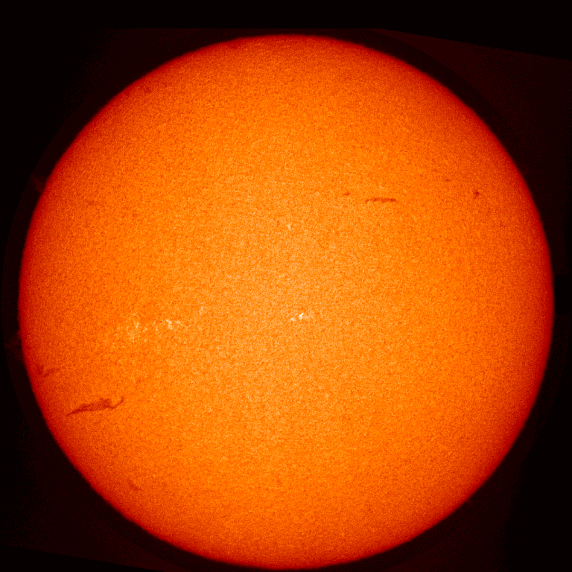
Декабрь 2017

Slide 13
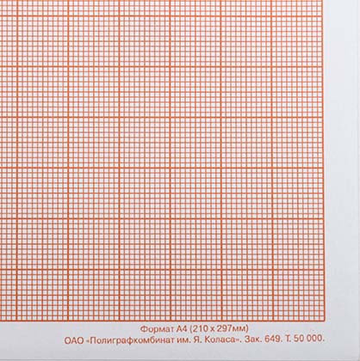
Для построения графика возьмем миллиметровую бумагу размером А4.
Чтобы построить график зависимости числа Вольфа по годам, отложим по оси X – годы, по оси Y – число Вольфа.
Размечаем ось «год» на годы (2000-2017), в каждом по 12 мм (например).
Ось числа Вольфа разбиваем от 0 до максимального значения
(используем таблицу №3).
Пример. Выбираем в таблице №3 значения чисел Вольфа за 2006 год и откладываем их на графике, при этом округляем их до целого числа. Затем соединяем точки линией.
W
100
50
•
•
•
•
•
•
•
•
•
•
•
•
0
год
2005
2006

